Slide 1
Pádová (předmětová) zájmena
Cíl: Seznámit se s nimi
you
it
them
me
us
her
him

Slide 2
Object pronouns – pádová (předmětová) osobní zájmena
Jsou to zájmena, kterým v čj odpovídají záj. Ve 2., 3., 4., 6. a 7. pádě(Koho? Čeho? Komu? Čemu? Koho? Co? Kom? Čem? Kým? Čím? )
Personal pronouns | Object pronouns (předmětová, pádová zájmena)
I | me
you | you
he | him
she | her
it | it
we | us
they | them

Slide 3
I can see my aunt.
Listen to my brothers
I love my house.
You can see my sister and me.
Listen to the radio.
Listen to my grandmothers.
Listen to my friend Bob.

Slide 4
Přehled všech zájmen, která jsme brali
Osobní zájmena | Pádová (předmětová) osobní zájmena | Přivlastňovací zájmena
I | me | my
you | you | your
he | him | his
she | her | her
it | it | its
we | us | our
you | you | your
they | them | their

Slide 5
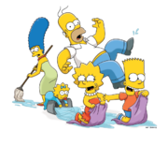
I watch Simpsons.

Slide 6
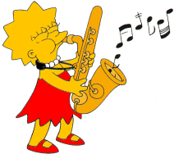
She has got a saxophone.

Slide 7
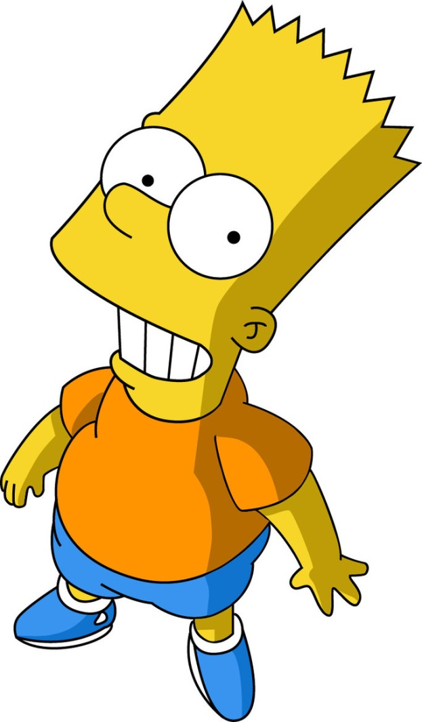
I don´t like Bart Simpson.

Slide 8
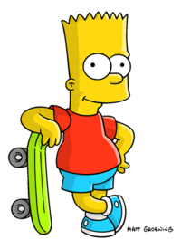
Bart has got a skateboard.

Slide 9
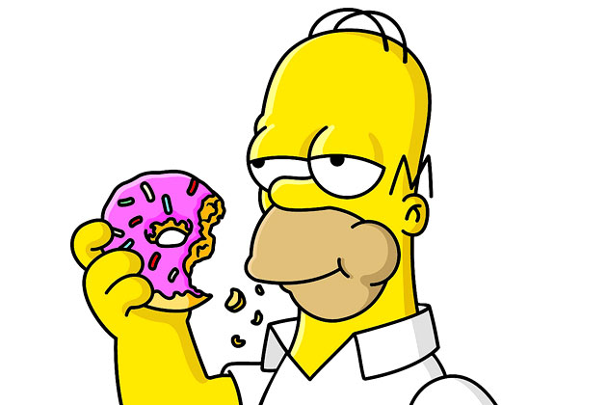
This belongs to …

Slide 10
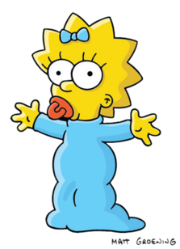
I like Maggie!

Slide 11
Homer loves Marge. Marge loves Homer.

Slide 12
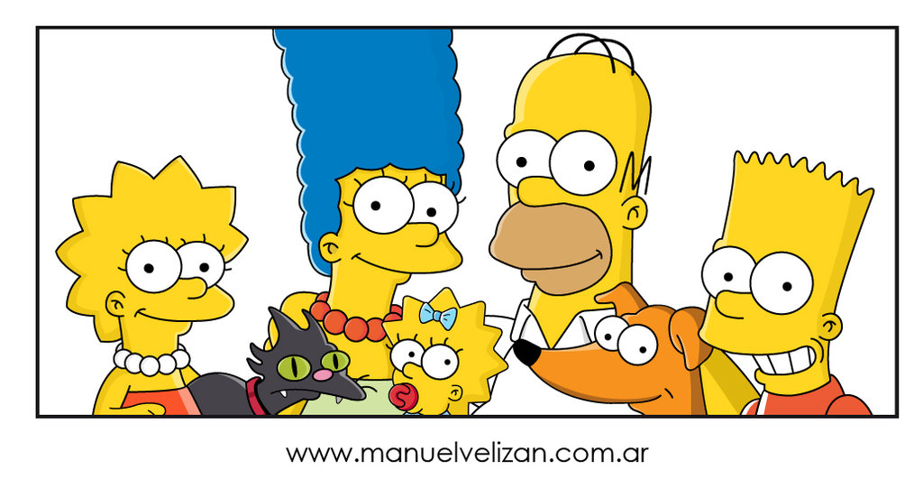
People love …! Lidé nás milují!

Slide 13
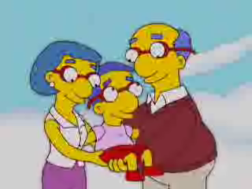
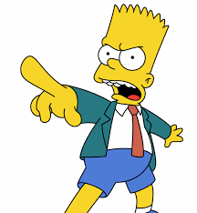
I don´t want to be with…!

Slide 14
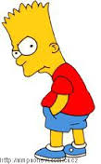
I don´t like …! (vás)

